Slide 1
Moderní framework pro mapování
Simon Leitgeb, Jan Sháněl, Karel Charvát

Slide 2
Tým

Slide 3
HSLayers–NG
Slouží k vytváření, sdílení a prohlížení map (mapové kompozice)
http://ng.hslayers.org/
Podporuje webové služby OGC (stačí vložit URL)
OpenSource (https://github.com/hslayers/hslayers-ng)
Technologie OpenLayers, AngularJS, Bootstrap a Apache Cordova

Slide 4
Součásti systému
Server
Webová aplikace
Mobilní aplikace
Ikony z flaticon.com

Slide 5
HSLayers–NG
Modulární přístup – pro maximální jednoduchost vytvoření nové aplikace
Provázané řešení – umožňuje práci se stejnými daty na více platformách
Mobilní aplikace určena pro sběr dat v terénu a jejich prohlížení

Slide 6
Hlavní funkce
Vizualizace
Layer switcher
Katalog
Vytváření uživatelských kompozic
Sociální sítě
Embeded

Slide 7
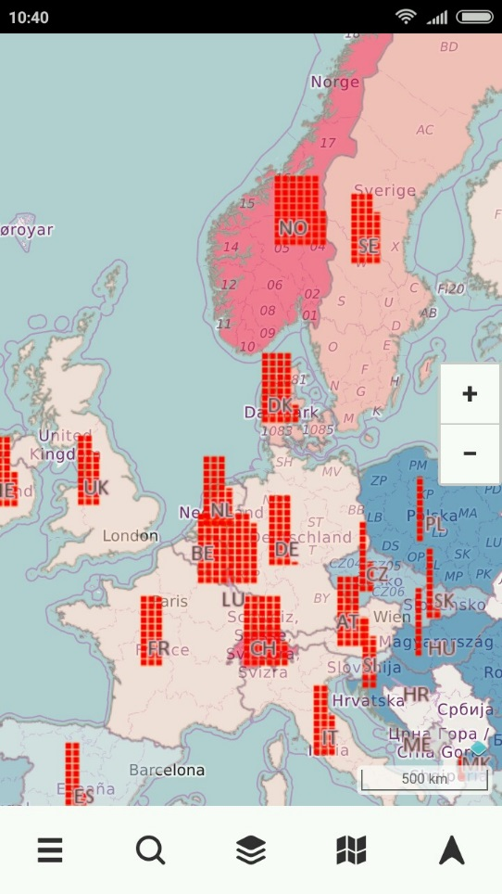
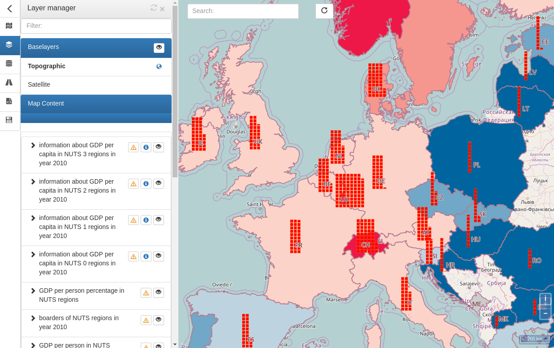
Hlavní funkce

Slide 8
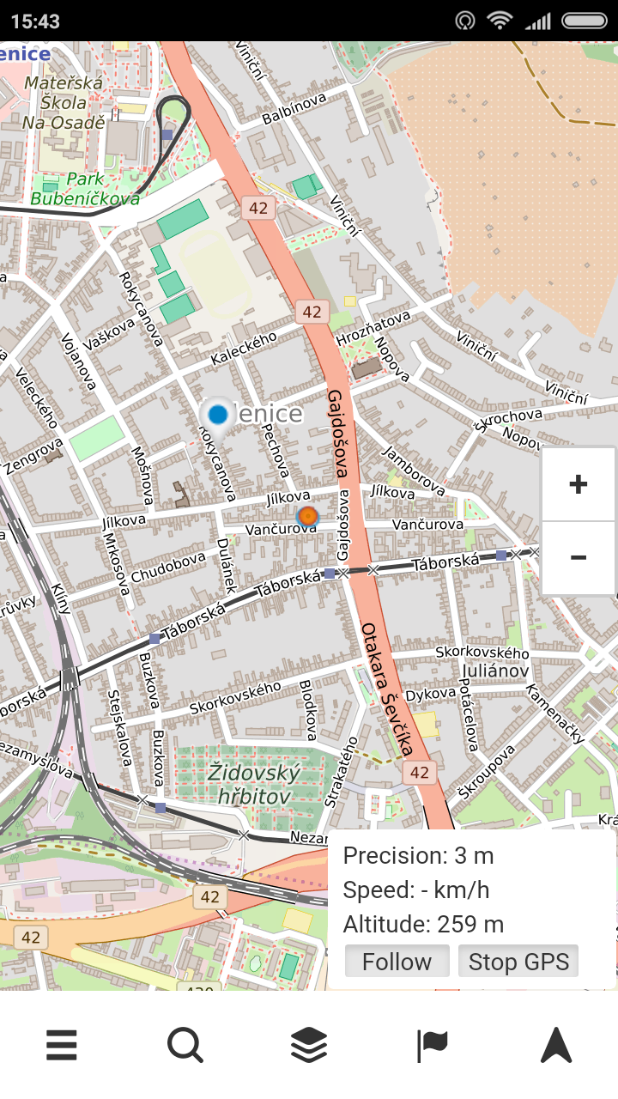
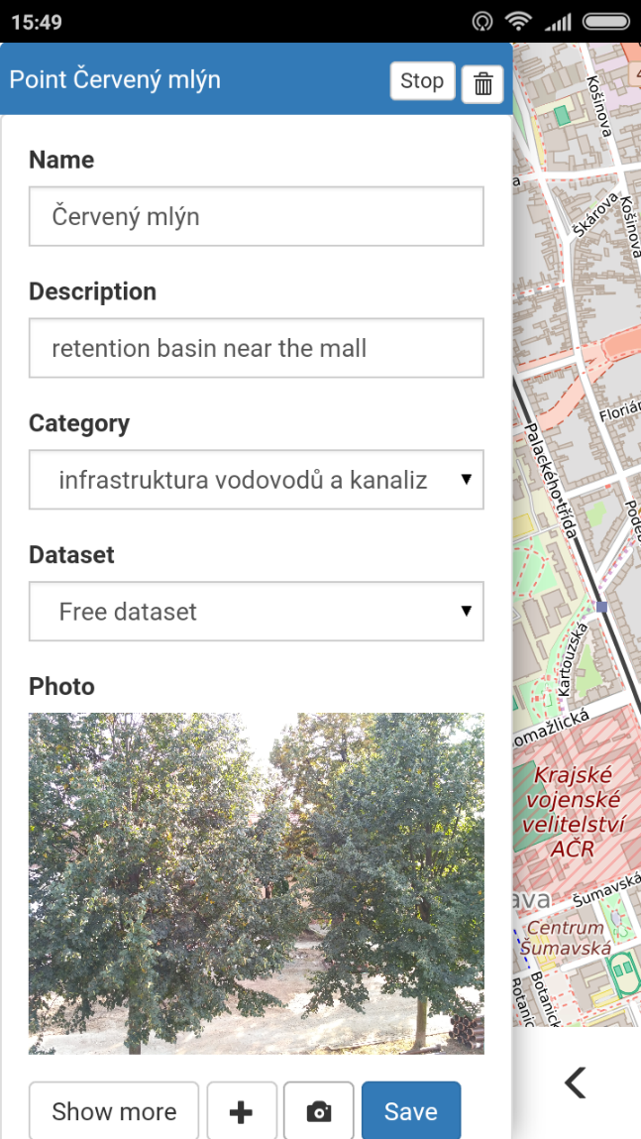
Sběr VGI

Slide 9
Sběr VGI
Zaměřování objektů pomocí GPS
Pořizování fotografií
Synchronizace dat se serverem (případně dalšími uživateli)

Slide 10
Integrace výstupů do sociálních sítí

Slide 11
Embeded
HsLayers-NG now supports easy creation of embed code for selected app so anybody can display interesting composition directly on his website with iframe html tag. Embed code is found on top of Embed map panel. You can see look of embed map on page below: See http://ng.hslayers.org/2016/07/09/embeded/

Slide 12
Pilotní projekty HSLayers
SDI4apps
OpenTransportNet
FOODIE

Slide 13
Příklad
http://opentransportnet.eu/create-maps
http://ng.hslayers.org/examples/

Slide 14
Aplikace

Slide 15
Děkuji za pozornost
charvat@ccss.cz
http://ng.hslayers.org/
https://github.com/hslayers/hslayers-ng

